Slide 1
웹프로그래밍
퀴즈4
20185158 이은재

Slide 2
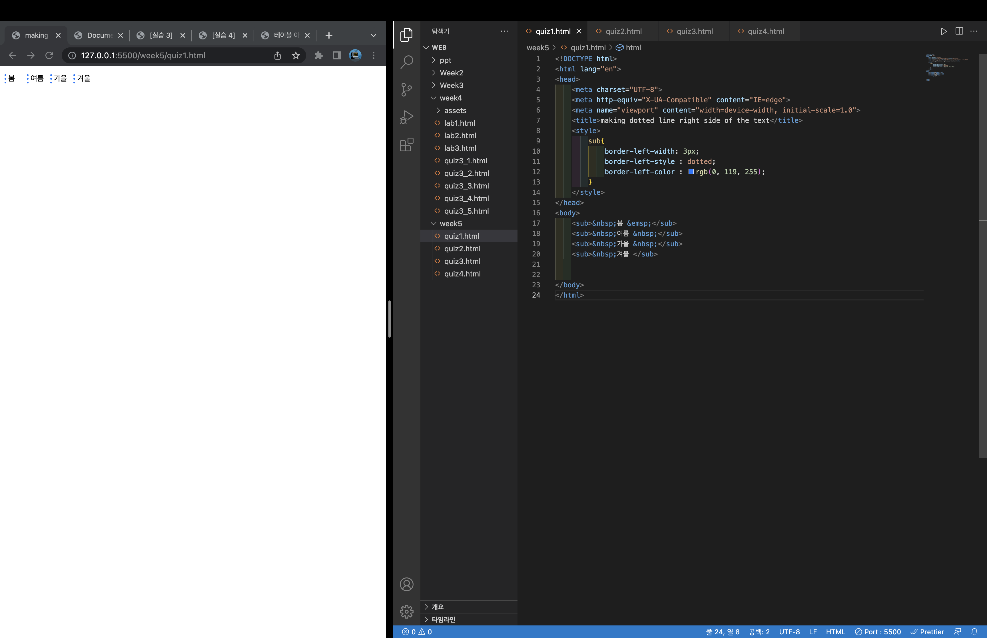
[실습 1]

Slide 3
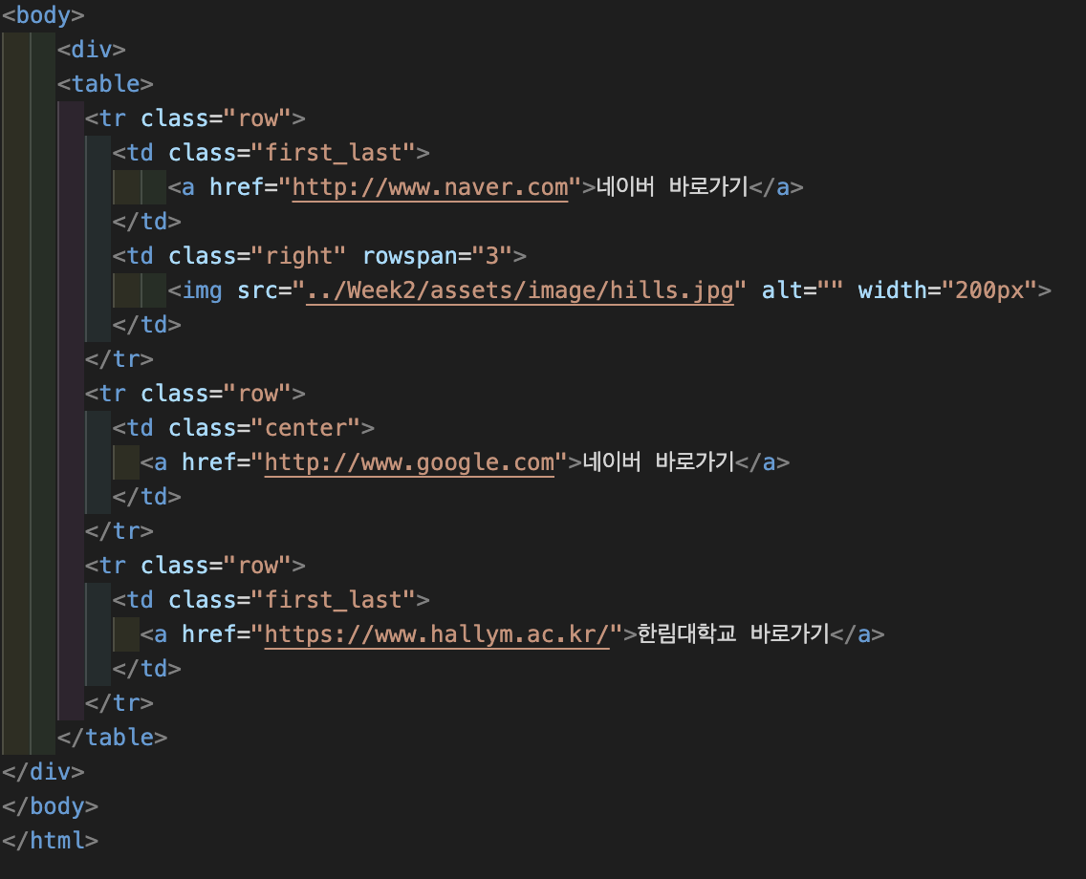
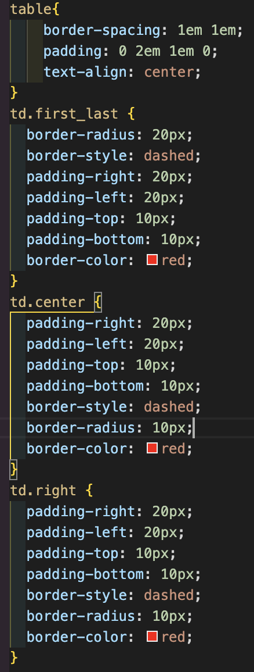
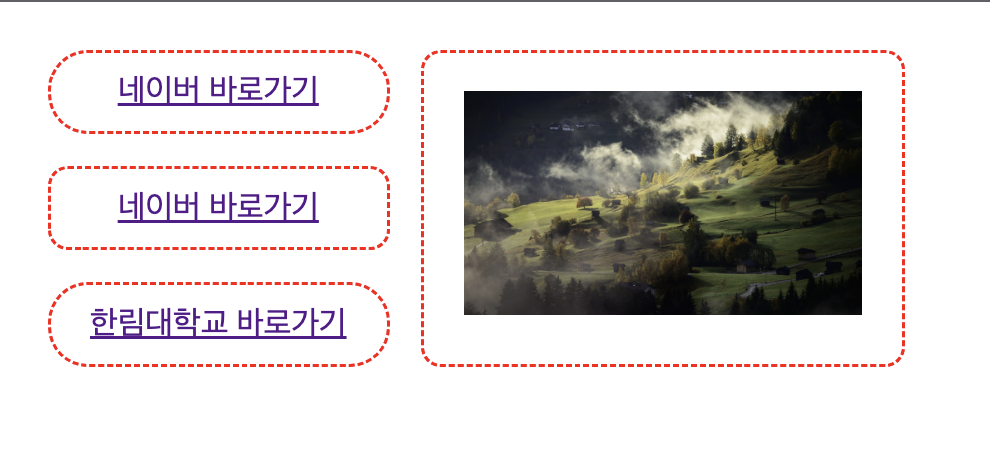
[실습 2]

Slide 4

[실습 3]

Slide 5


[실습 4] 실행 결과

Slide 6
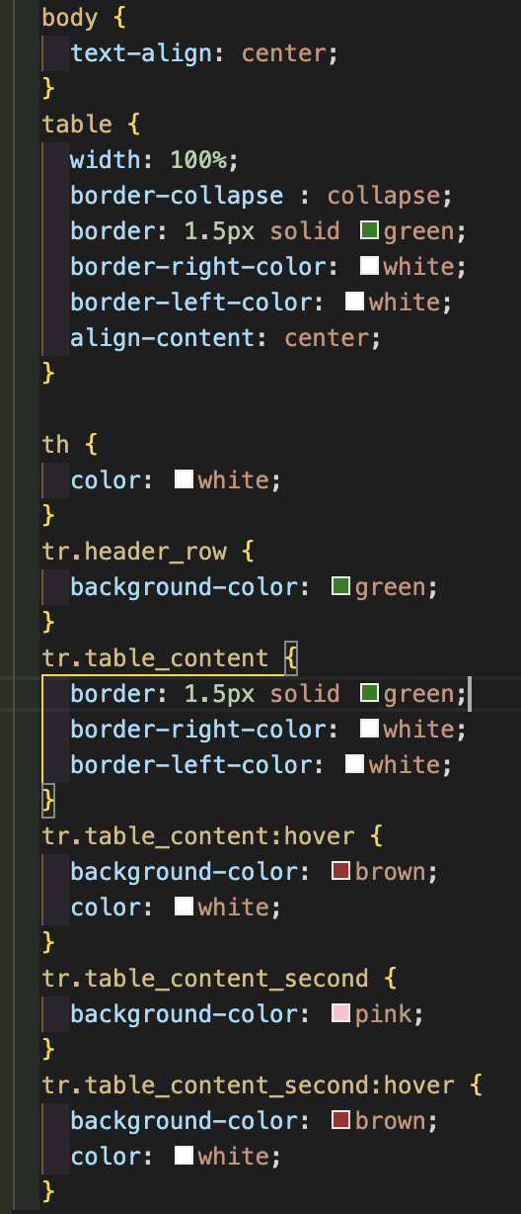
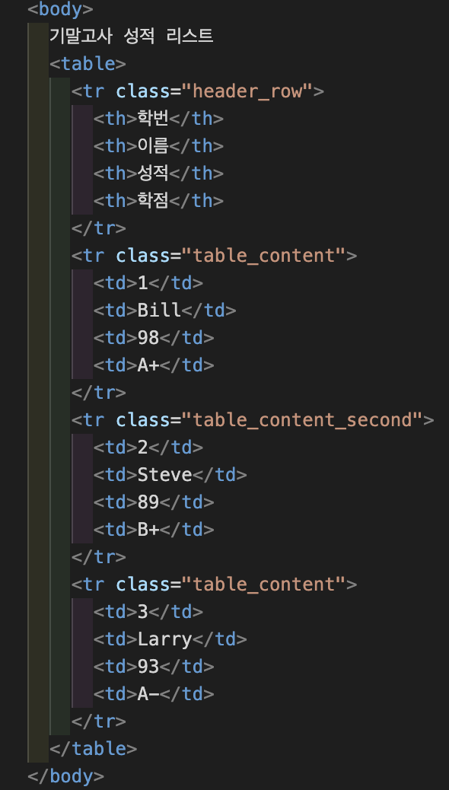
[실습 4] 코드

